Slide 1
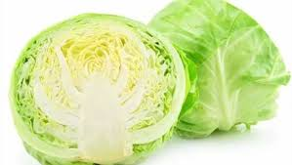
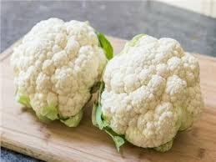
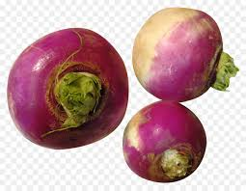
المادة / حفظ الاغذية –الجزء العملي
قسم الاقتصاد المنزلي
المرحلة الثالثة
م. باهرة محمود جعفر
حفظ القرنابيط ... الشلغم ... اللهانة

Slide 2
التجميد
اغسلي القرنابيط جيدا ثم قطعيه على شكل زهرات, بعدها اسلقي لمدة 3 دقائق- ثم بردي وضعيه بأكياس النايلون بعد تصفيته من الماء –وجمدي.
حفظ القرنابيط -الشلغم اللهانة
القرنابيط
التجميد
اغسلي القرنابيط جيدا ثم قطعيه على شكل زهرات, بعدها اسلقي لمدة 3 دقائق- ثم بردي وضعيه بأكياس النايلون بعد تصفيته من الماء –وجمدي.

Slide 3
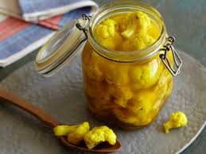
.
مخلل القرنابيط
1- نغسل زهرات القرنابيط ونصفيها من ماء الغسل ثم نضعها في كاسة زجاجية.
2- نضع كمية من الملح على جميع الزهرات.
3- نضيف كمية من بهارات الكاري والكركم على القرنابيط ثم نقلبه جيدا .
.

Slide 4
-
4- يترك القرنابيط في الكاسة لعدة ساعات مع التقليب بين الحين والاخر من اجل.
5- بعد ذبول القرنابيط وامتصاصه للملح والبهارات يصفى من الماء المترشح منه, ثم يرص في علبة ويضاف عليه الخل.
*** يكون جاهز للتناول بعد ان يتغير لونه الى الاحمر ويكون طعمه حامضي

Slide 5
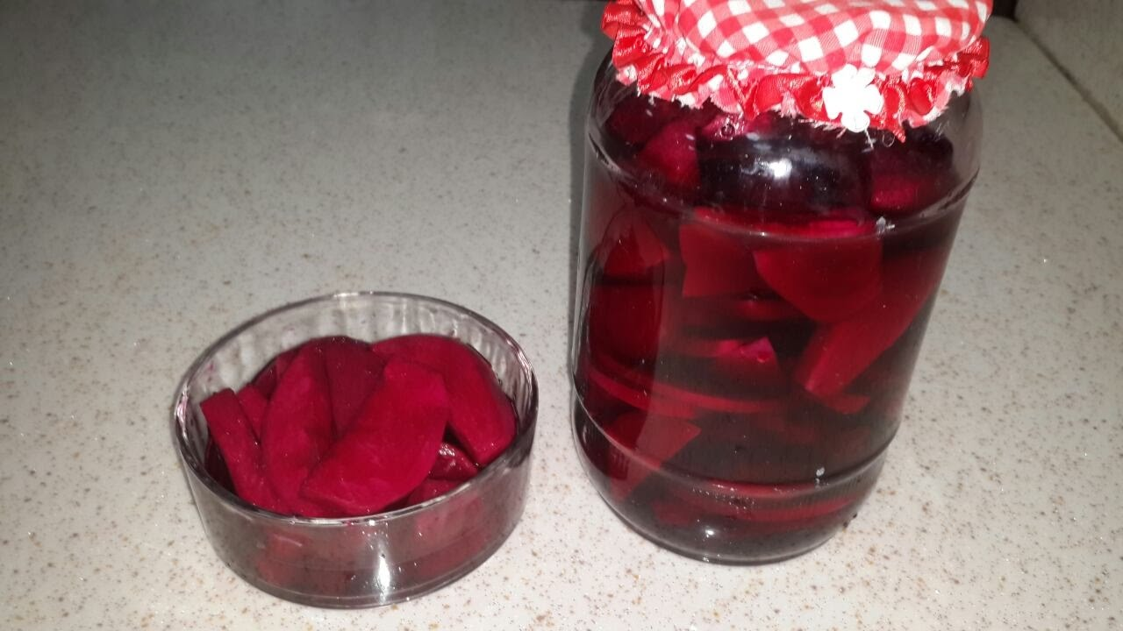
مخلل الشلغم والشوندر
يُعدّ المخلّل من المخلالات العراقية المشهورة والأكثر شعبيّة بين الناس في جميع أنحاء العالم، فهو فاتحٌ للشهيّة ويُضفي على الطعام مذاقاً لذيذاً، وهو عبارةٌ عن خضار محفوظةٍ في الملح, ويقدّم إلى جانب الأطباق الرئيسيّة

Slide 6
طريقة العمل :
1- يغسل الشلغم والشوندر جيدًا بالماء.
2- يُقطع الشلغم لشرائح، باستخدام سكين حادة بشرط أن لا تدخل السكين إلى آخر حبة اللفت، إذ تبقى الشرائح متصلة ببعضها البعض, او تقطع حسب الرغبة.
3- تُرص حبات الشلغم في وعاء خاص بالتخليل.

Slide 7
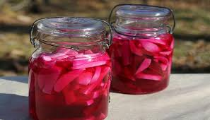
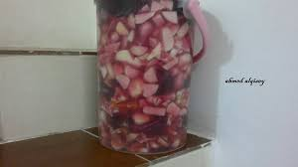
4- تُقطع شرائح الشوندر وترص في وعاء التخليل أيضًا.
5- يُمزج كلًا من الملح والماء معًا، ( 8كوب ماء + 1/2 كوب ملح ).
6- يصب المحلول الملحي على الشلغم والشوندر حتى يغمره تماما ، ثم يُغلق الوعاء جيدًا، ويُترك جانبًا لمدة اسبوع او اكثر حتى ينضج ويُصبح جاهزًا للأكل.

Slide 8
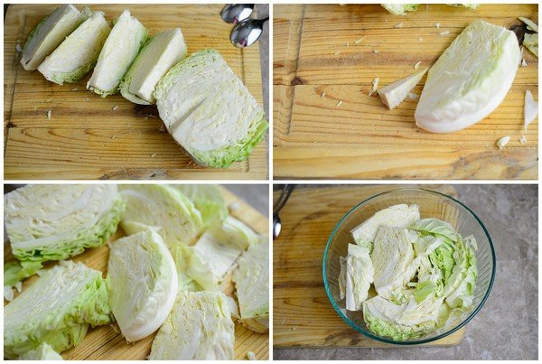
اللهانة المخلله
(Sauerkraut) اللهانة المملحة او الحامضية
اختاري اللهانة الناضجة الممتلئة
قطعي اللهانة بواسطة سكين الى ارباع ثم ازيلي الراس ثم قطعيها الى اشرطة طولية.
اضيفي الملح بنسبة جزء وزني واحد من الملح لكل 40 جزاء وزني من اللهانة (كيلو ملح لكل 40 كيلو لهانة)

Slide 9
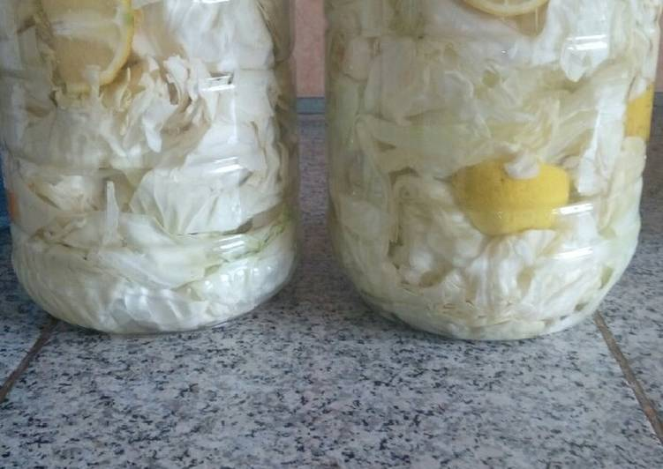
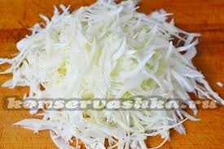
امزجي اللهانة مع الملح منذ وضعها في العلبة او قبل ذلك
ضعي فوقها قماش نظيفة معى وضع ثقل فوقها بحيث يكون كافي لخروج المحلول الملحي ليغطي اللهانة.

Slide 10
مخلل اللهانة بالطريقة السريعة
1- ناخذ حبة اللهانة ونزيل منها التالف من الاوراق ثم تغسل من الخارج.
2- تفتح كل اوراق اللهانة
3- نضع ماء في قدر على النار ونضيف اليه قليل من الملح والكركم
4- نضع اوراق اللهانة في الماء المغلي ولمدة دقيقة او اقل ثم ترفع وتوضع في مصفي للتخلص من الماء.
5- نضيف عليها الكركم او الكاري اوبهارات الطرشي حسب الرغبة مع قيل من الثوم والكرفس .

Slide 11
شكرا لحسن استماعكم

